Slide 1
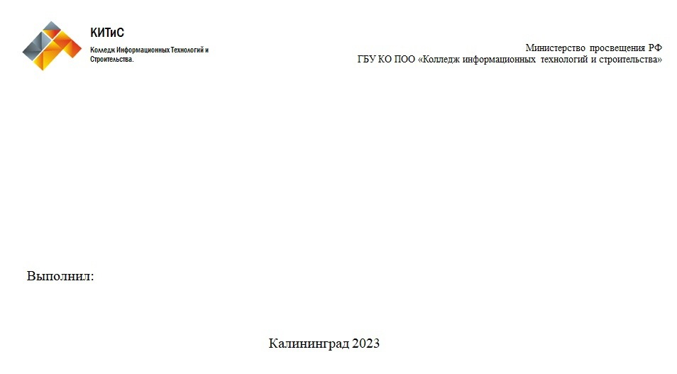
Учебная практика по ПМ.04 «Внедрение и поддержка компьютерных систем»
Тема: «MS Office»
Власов Владислав Юрьевич ИСП21-2К

Slide 2

В данном отчете речь пойдёт о ПО Microsoft Office, актуальность данного ПО очень высок учитывая то что первая версия данного ПО вышла в 1990г. Как таковое ПО является офисным пакетом приложений, созданных корпорацией Microsoft для операционных систем Windows, Windows Phone, Android, macOS, iOS. В состав этого пакета входит программное обеспечение для работы с различными типами документов: текстами, электронными таблицами, базами данных и др. Microsoft Office является сервером OLE-объектов и его функции могут использоваться другими приложениями, а также самими приложениями Microsoft-Office. Поддерживает скрипты и макрокоманды, написанные на VBA.
Если быть более конкретным в пакет приложений MS Office входит 9 приложений под разные задачи.
Наиболее популярные приложения пакета MS Office такие как: MS Word, MS Excel, MS PowerPoint, MS Access.
Все они используются во многих сферах.

Slide 3
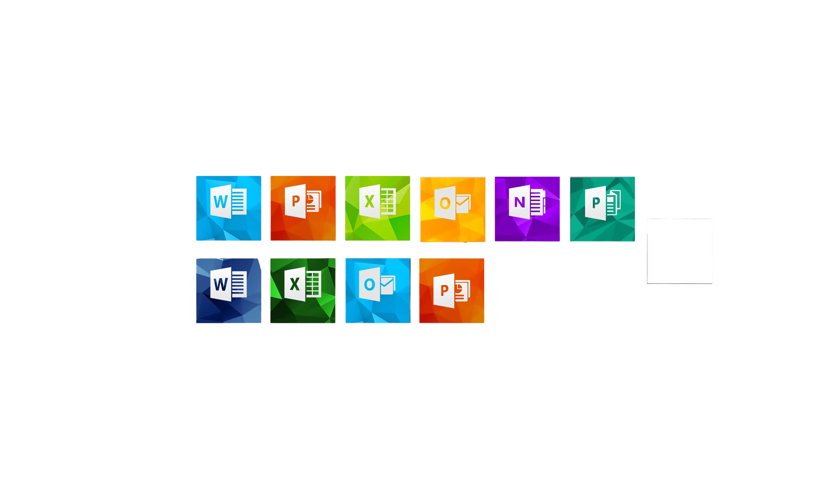

Предоставляемые возможности

Slide 4


Microsoft Word
Microsoft Word — это полнофункциональная программа обработки текстов для операционных систем Windows и Mac.
Microsoft Excel
Microsoft Excel — это программа для электронных таблиц, которая поддерживает вычисления, графические инструменты, сводные таблицы и язык макропрограммирования для операционных систем Windows и Mac.

Slide 5


Microsoft PowerPoint
Microsoft PowerPoint — это программа для создания презентаций для операционных систем Windows и Mac.
Microsoft OneNote
Microsoft OneNote — это программа создания произвольных заметок для операционных систем Windows и Mac.

Slide 6


Microsoft Outlook
Microsoft Outlook — это почтовый клиент для операционных систем Windows и Mac.
Microsoft Publisher
Microsoft Publisher — это настольная издательская система для операционных систем Windows.

Slide 7
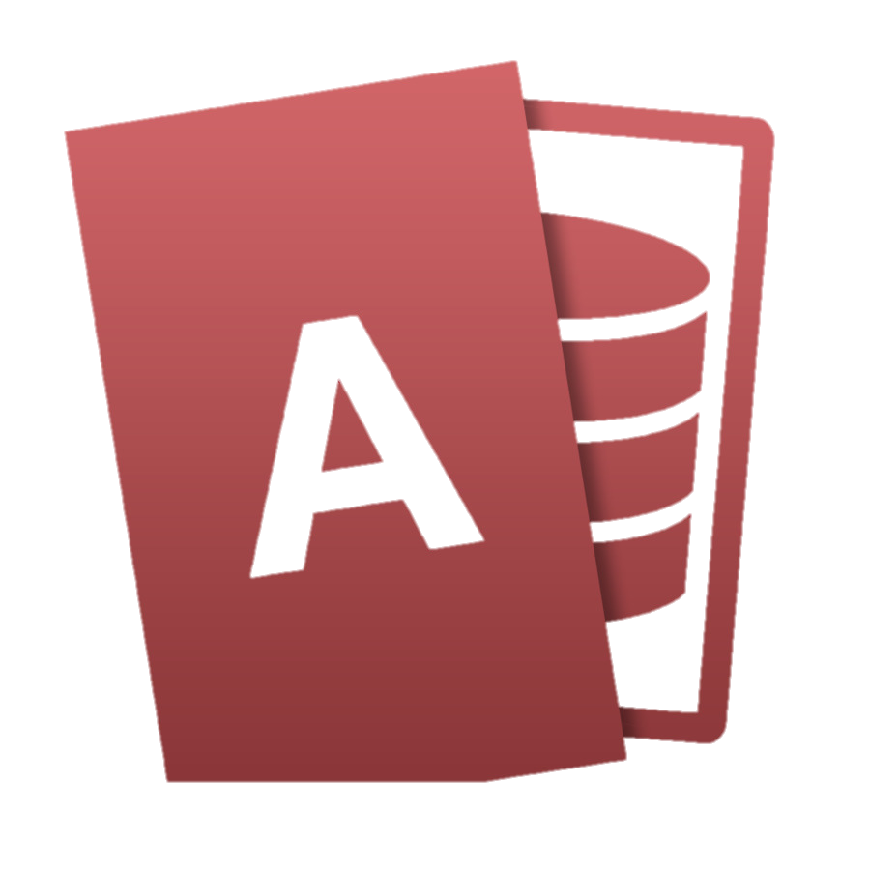

Microsoft Access
Microsoft Access — это система управления базами данных для операционных систем Windows.
Skype для бизнеса
Skype для бизнеса — это клиент обмена мгновенными сообщениями и приложение для унифицированных коммуникаций.

Slide 8

Microsoft InfoPath
Майкрософт InfoPath — это программа, которая позволяет разрабатывать, распространять, заполнять и отправлять электронные формы.

Slide 9
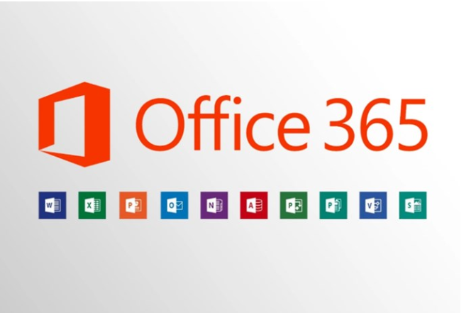
Системные требования
Операционная система: Windows 7, Windows 8 / 8.1, Windows 10. Mac OS X 10.6 или более поздней версии (для компьютера Mac)
Процессор: x32/x64 с частотой 1 Ггц, или выше. Intel для Mac.
Оперативная память (ОЗУ): 1 ГБ ОЗУ (x32-разрядной версии Windows или для Mac) или 2 ГБ ОЗУ (x64).
Жесткий диск: 3 Гб.
Графика: DirectX10 или выше.
Браузер: Для активации приложения - Google Chrome, Mozilla Firefox, Safari

Slide 10
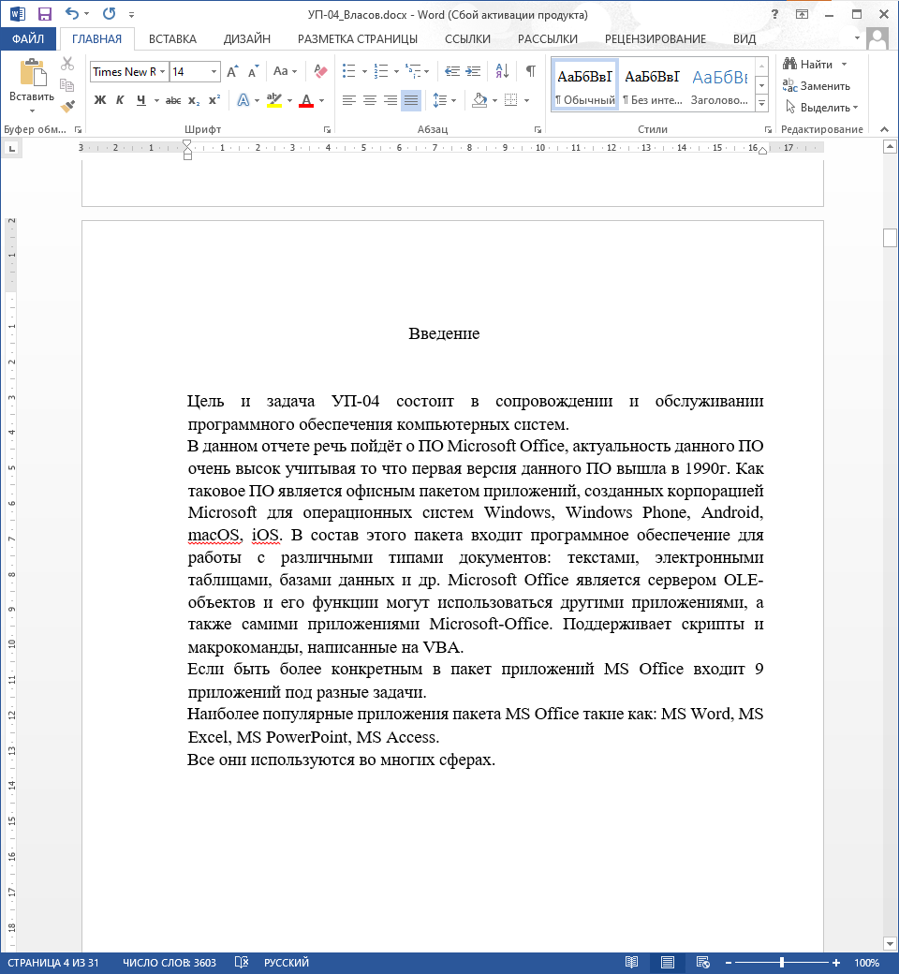
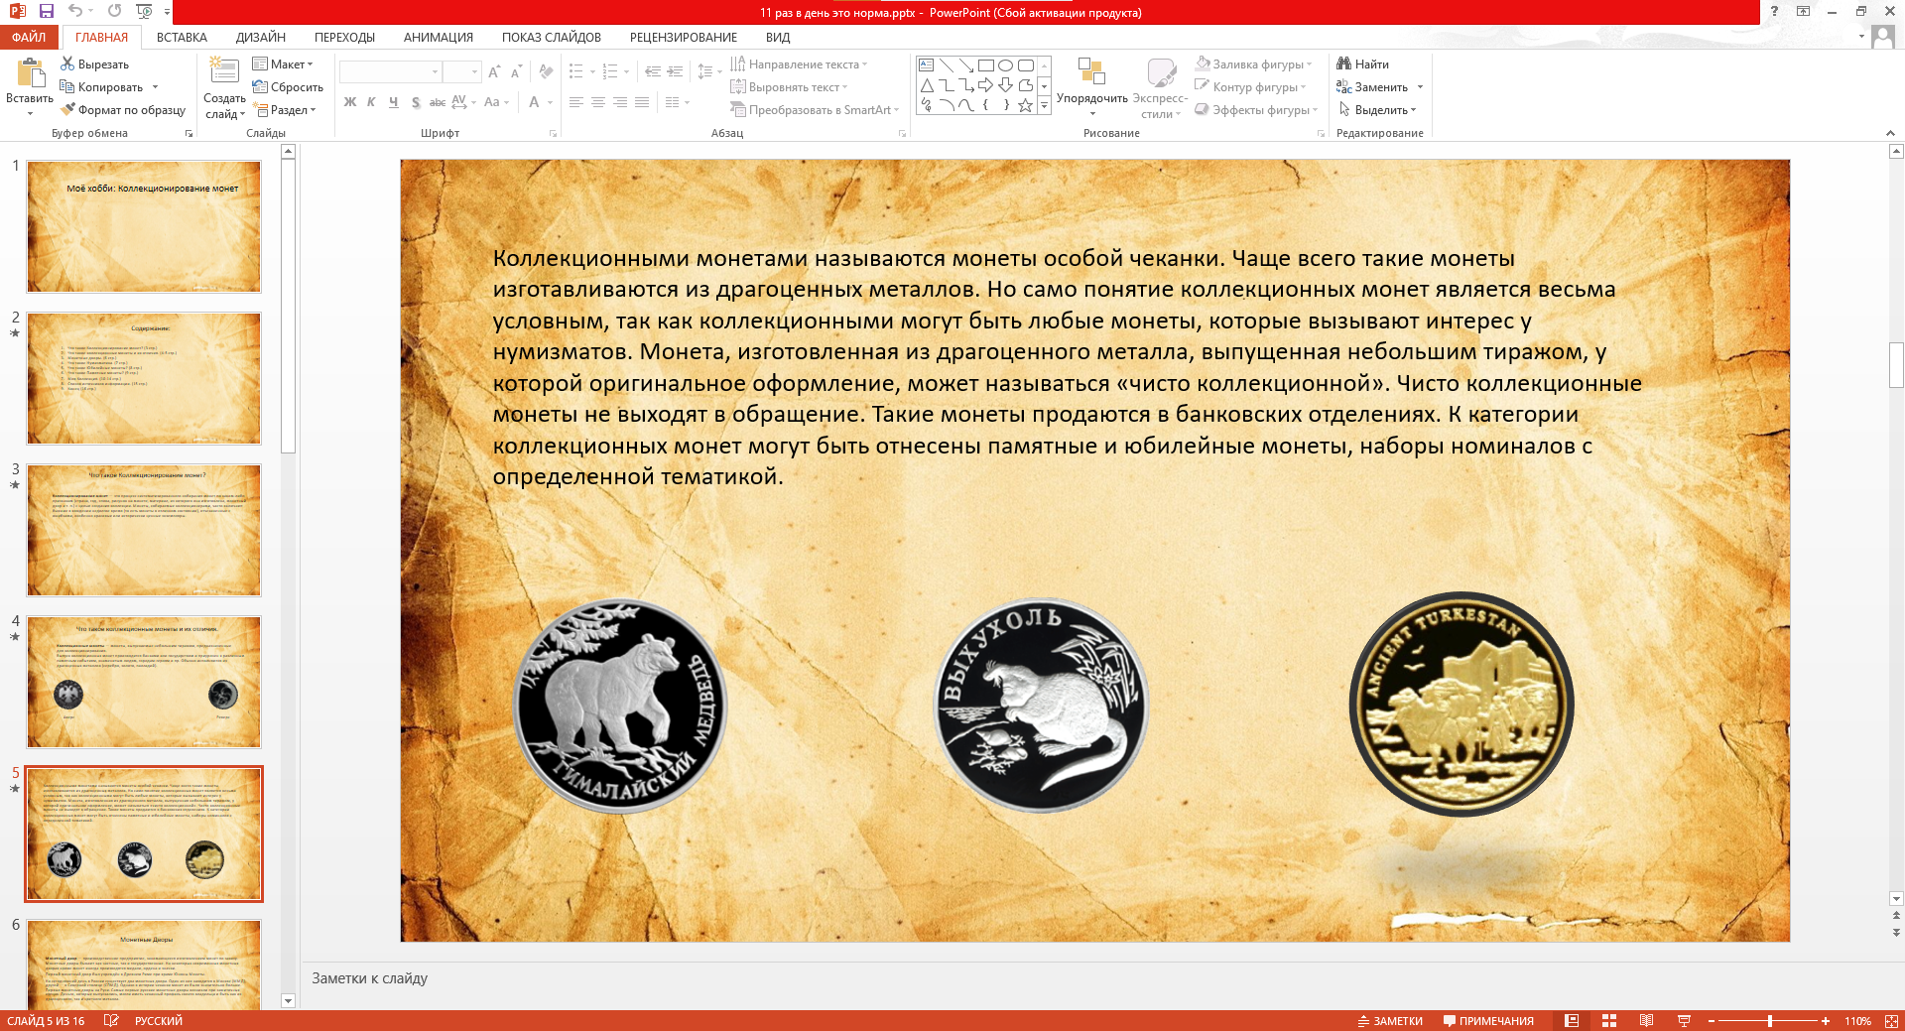
Интерфейс приложений пакета MS Office

Slide 11
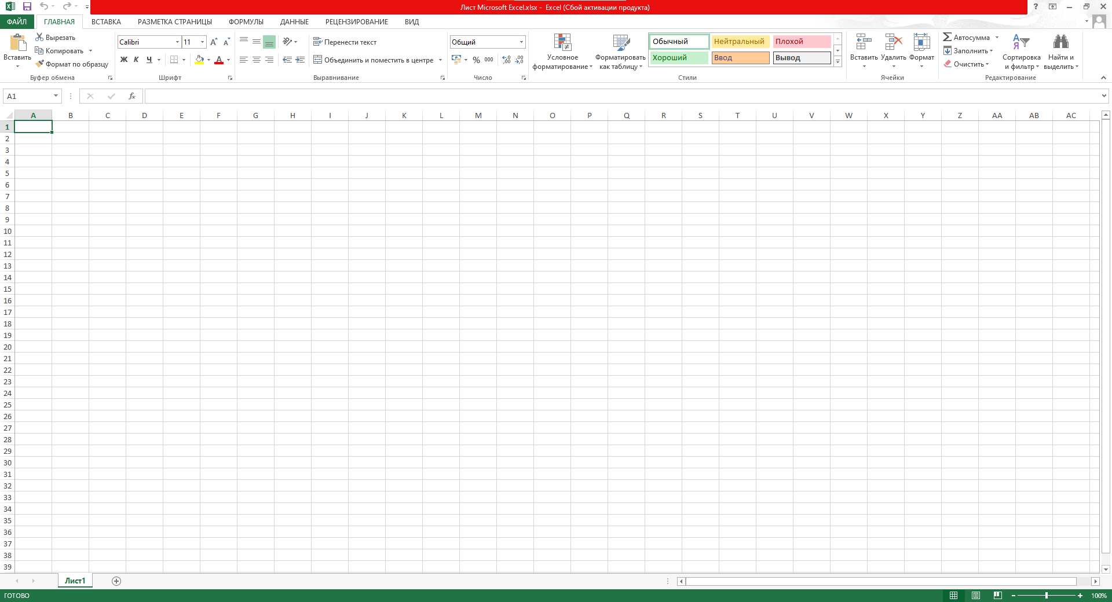
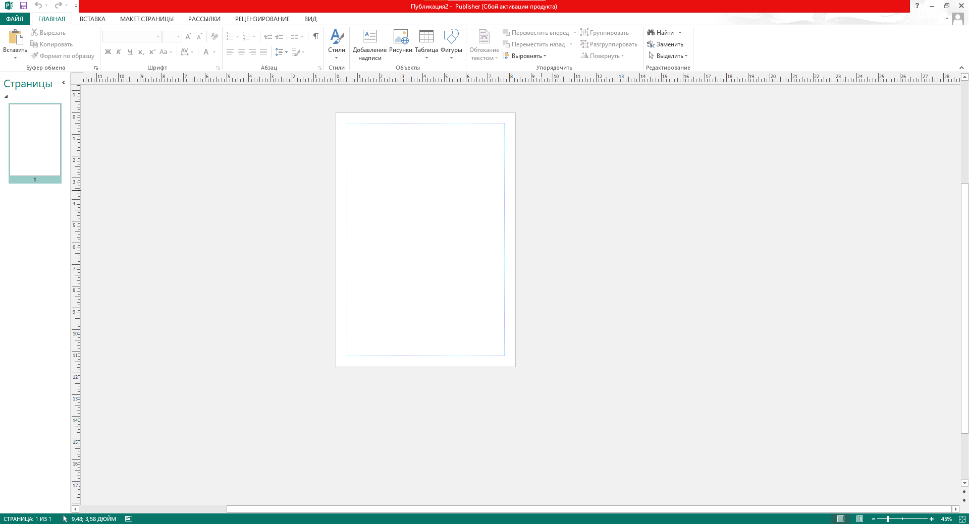

Slide 12

Защита ПО
Прекращение общего доступ к файлам и папкам
Вы можете обновить доступ к файлам и папкам OneDrive, просмотреть список пользователей, которым предоставлен доступ к ним, прекратить общий доступ к ним, изменить или удалить пароль для них.

Slide 13

Восстановление предыдущей версии OneDrive
Чтобы восстановить исходное состояние OneDrive, восстановите его с помощью атаки, атаки и удаления файлов.

Slide 14

Защита данных паролем
В Office вы можете использовать пароль, чтобы предотвратить открытие или изменение документов, книг и презентаций другими пользователями.

Slide 15

Шифрование сообщений электронной почты для обеспечения конфиденциальности
Защитите конфиденциальность сообщения электронной почты с помощью шифрования, которое преобразует прочитанный текст в зашифрованный текст. Только получатель может расшифровать сообщение.

Slide 16

Защита сообщений с помощью цифровой подписи
Добавьте цифровую подпись к электронной почте, чтобы получатель уверен в том, что он не является Imposter, и не подписанным содержимым сообщения электронной почты.

Slide 17

Восстановление удаленных файлов и папок в OneDrive
Если вы случайно удалили файл или папку в OneDrive, попробуйте позже восстановить ее из корзины OneDrive.

Slide 18
Заключение
По итогам проделанной работы был разработан отчёт по теме «MS Office» в котором были затронуты все основные темы и расписаны все пункты если обобщить все, то можно понять, что MS Office является универсальным пакетом приложение который постоянно обновляется и поддерживается разработчиками в следствии чего ПО является самым популярным продуктом на рынке.

